Slide 2
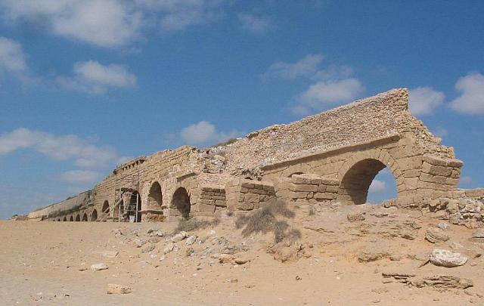

Slide 20
Cesarea Marittima, Teatro romano

